Slide 1
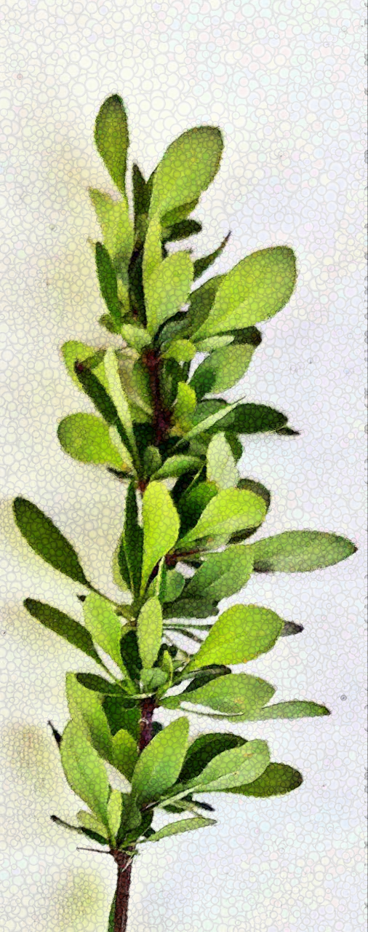
Урок 9
Обобщающее повторение
Цветковые – общая характеристика
Строение цветков однодольных и двудольных. Симметрия и кратность (да, математика она везде)
Семейства двудольных. Сравниваем по таблице на уроке разные семейства
Семейства однодольных. Сравниваем по таблице на уроке.
Забавные исключения из правил. Подорожник и Вороний глаз.
Другие семейства растений

Slide 2
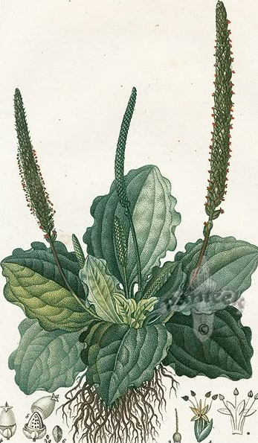
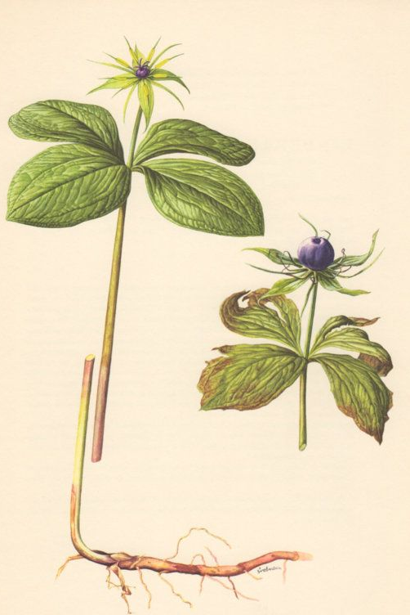
5. Забавные исключения из правил.
Подорожник большой и Вороний глаз
Урок 9
Кактусы. Однодольные или двудольные ?
ДЗ ответь на вопрос в тетради.

